Slide 1
ЭМОЦИИ
Педагог-психолог
МБУ ДО «ДДТ»
г.Алексин
Л.А. Яровая

Slide 2
Эмоциями называются наши яркие ощущения. Их довольно много: грусть, радость, страх, стыд, гнев, скука, интерес, обида, восхищение, удивление, удовольствие. Важно уметь отличать эмоции друг от друга: это помогает познать себя, внутренний мир родителей и друзей, сделать жизнь яркой.

Slide 3
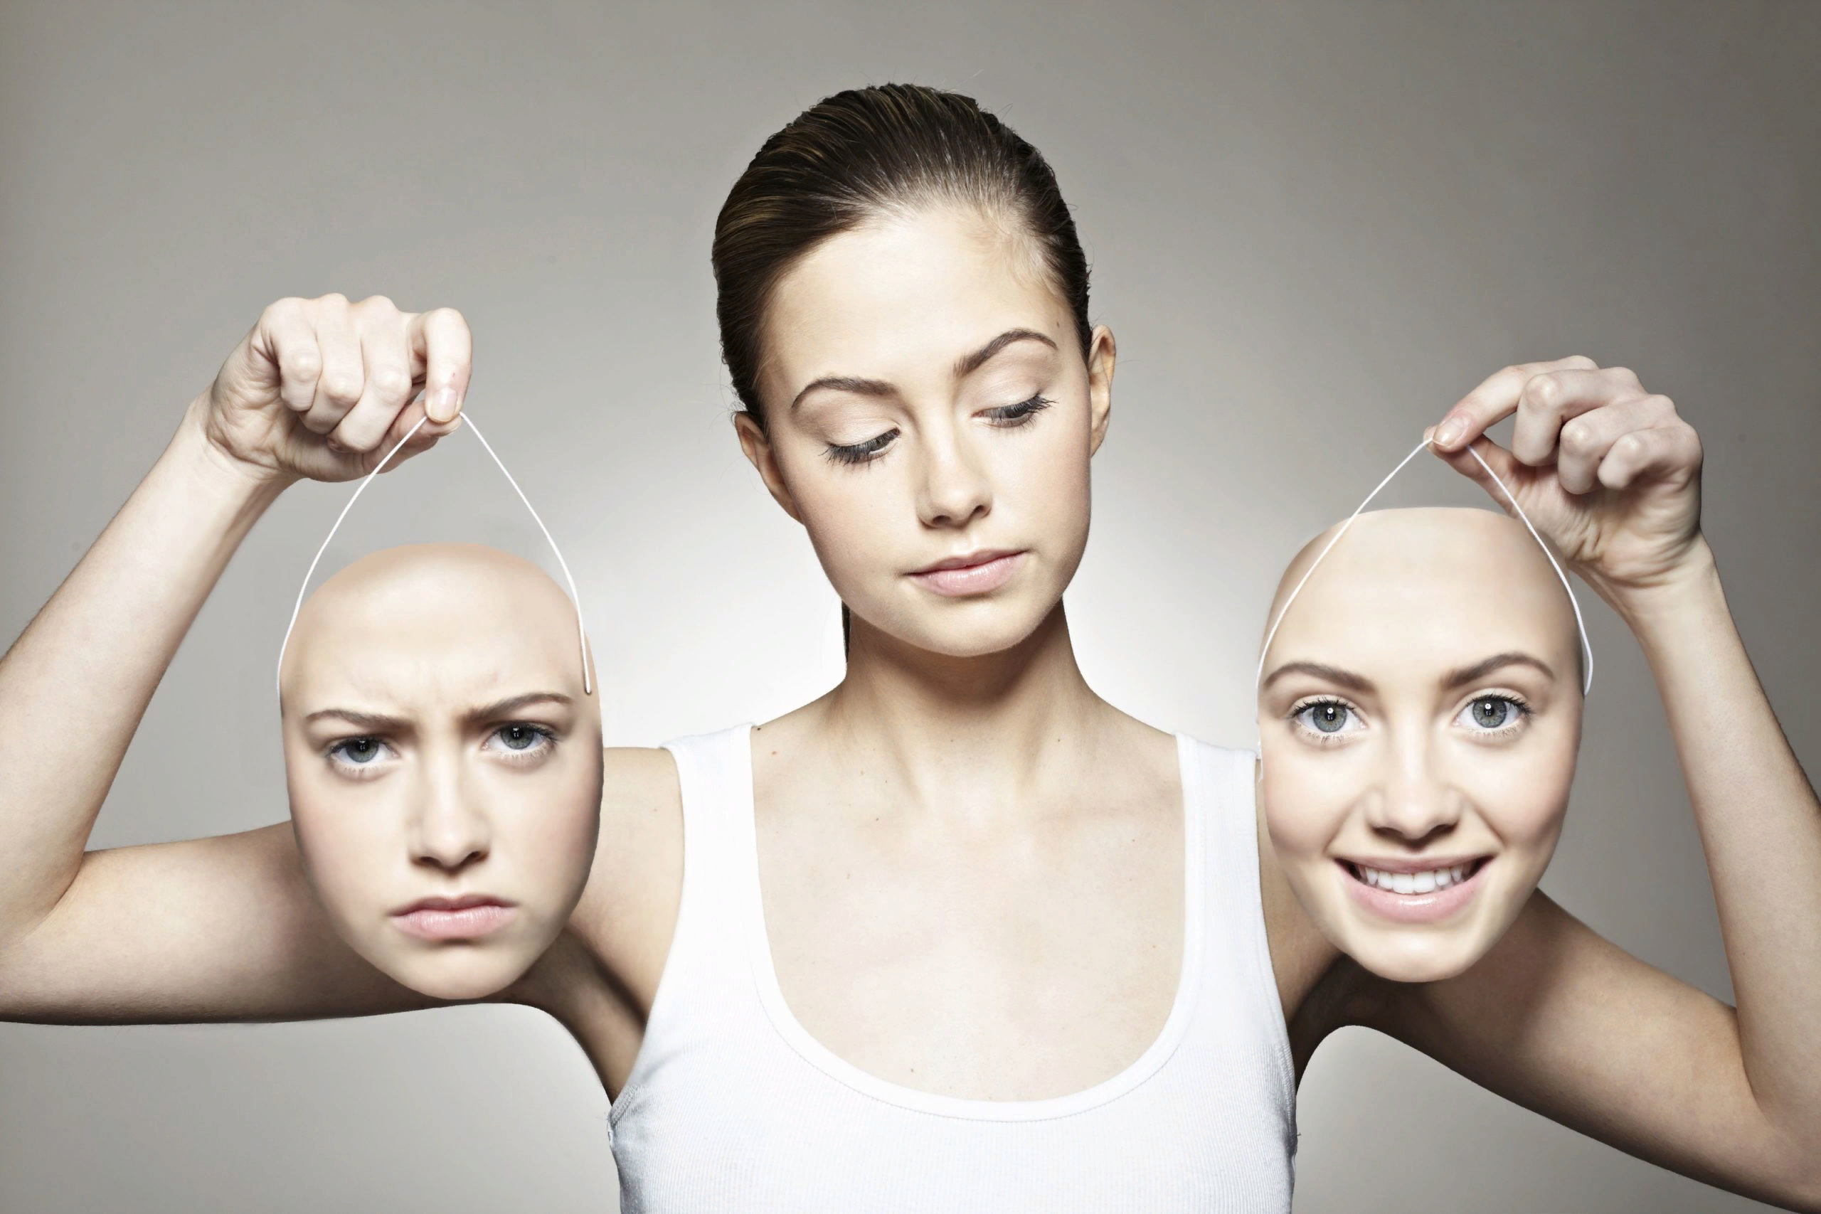
Эмоции необходимы для выживания и благополучия человека. Не обладая эмоциями, т.е. не умея испытывать радость и печаль, гнев и вину, мы не были бы в полной мере людьми. Благодаря эмоциям, человек может понять свои потребности и реализовать их.

Slide 4
Радость
Эта позитивная эмоция знакома всем: например, люди испытывают ее, когда побеждают в соревнованиях, получают долгожданный подарок, слышат похвалу.
Настроение резко поднимается, мы начинаем мыслить оптимистично: будущее кажется прекрасным, а мир вокруг — доброжелательным.
Радость проявляется в виде широкой улыбки, легкого смеха.

Slide 5
Грусть
Грусть — отрицательная эмоция, с которой мы сталкиваемся во время неприятных моментов жизни; противоположность радости.
Мы испытываем грусть, когда проигрываем, когда нарушаются наши планы, когда читаем тоскливые книги или смотрим фильмы, где с главными героями происходит нечто печальное.
Эмоция показывает, что ожидания человека не воплотились в реальность.

Slide 6
Гнев
Бурная, ярко окрашенная негативная эмоция, которая может принести пользу — гнев помогает начать действовать.
Люди гневаются, когда на жизненном пути встречается нечто неправильное, несправедливое. К примеру, в классе обижают тихого и спокойного одноклассника, который никому не желает зла — такая ситуация может вызывать у наблюдателя гнев на обидчиков.
При гневе человек хмурится, поджимает губы, может смотреть в одну точку.

Slide 7
Страх
Страх принято считать злой, неприятной и губительной для человека эмоцией, хотя он способен уберечь нас от бед.
Эта эмоция рождается, когда человек понимает: скоро должно произойти плохое. Будущая угроза не всегда реальна, иногда мы самостоятельно придумываем неприятности, которые могли бы приключиться в будущем.
Страх заставляет наш организм собрать все силы, чтобы бороться с препятствием: громко бьется сердце, тело напрягается, кожа краснеет или бледнеет.
Когда мозг человека понимает, что угроза миновала или оказалась выдуманной, возвращается покой, обычное состояние.

Slide 8
Восхищение
Это приятная, воодушевляющая эмоция. Возникает, когда мы сталкиваемся с прекрасным, уникальным, редким. . Мы восхищаемся красотой, величием природы, сложным и загадочным устройством космоса, при посещении музеев, картинных галерей.
Окружающие тоже могут вызывать эту эмоцию — нам нравится наблюдать за талантливыми людьми, их работой (танец, рисование), следить за учеными, героями, исследователями.
Простые вещи (модное платье, милая игрушка) также становятся предметом восхищения. Все зависит от человека, который наблюдает за происходящим, от его вкуса.
Как проявляется? Человек может улыбаться, поднимать брови, слегка округлять глаза.

Slide 9
Стыд
Очень неприятная, разрушающая изнутри эмоция, ощущается как тяжесть или жжение (люди, которым стыдно, часто краснеют от этого переживания).
Стыд появляется, когда мы совершаем некрасивые или нелепые поступки публично. Наличие свидетелей — основа возникновения стыда. Например, человеку будет стыдно за то, что он громко ругался в общественном месте (а потом успокоился и пожалел об этом) или поскользнулся и упал в лужу на глазах у всех.
Эмоция рождается, когда поведение не соответствует идеалу — личному или других людей.

Slide 10
Обида
Отрицательная эмоция, имеющая много общего с разочарованием. Ее противоположность — легкое чувство прощения.
Мы обижаемся на человека, когда он не оправдывает наши ожидания: допустим, предательство лучшего друга вызывает обиду, потому что мы ждем от близких поддержки, верности.
Также с обидой можно встретиться при столкновении с несправедливостью. В душе копится обида на себя, на неудачные обстоятельства.
Как проявляется обида? Губа выдвигается немного вперед, человек прячет взгляд.

Slide 11
Интерес
Встречая новое, мы автоматически проявляем положительную эмоцию под названием интерес: останавливаем взгляд на объекте интереса, поднимаем брови, приоткрываем рот.
Люди любят информацию: вспомните, как вы обращаете внимание на новую одежду друзей, смотрите блогеров, которые снимают странные видео. Человека привлекают необычные вещи, он спешит их изучить, познакомиться поближе и понять: вдруг знания помогут в будущем? Любой факт способен принести пользу.
Мы можем интересоваться конкретными занятиями, явлениями, людьми (так появляются хобби, новые приятели). Интерес заставляет искать, размышлять, развивать интеллект и воображение.

Slide 12
Удивление
Удивление считается необычной эмоцией: оно может быть и положительным, и отрицательным.
Действительно, вещи, которые нас окружают, способны приятно удивить, а порой мы испытываем удивление в сочетании с разочарованием или отвращением.
Например, удивить может храбрость человека, который спас ребенка во время пожара, а также непорядочность вора, укравшего чужие вещи.
Как узнать эту эмоцию? Человек поднимает брови, губы и глаза округляются.

Slide 13
Вина
Вызывает тяжелое ощущение в груди, напряженный взгляд.
Человек испытывает вину, когда понимает, что совершенный поступок был плохим, неправильным.
Это состояние, при котором мы наказываем себя за оскорбления, обиды близких людей. Возможно, никто из знакомых нас не осуждает, но мы чувствуем: нужно попросить прощения.

Slide 14
Злость
Злость — эмоция, которая направлена на человека или явление. Состояние раздражения, ярости, недоброжелательности. Противоположность — добродушие, спокойствие.
Переживая злость, люди хмурятся, не могут усидеть на месте, громко говорят.
Люди чувствуют злость во время ожесточенной драки, желая ударить противника; в момент унижения, оскорбления.
Злиться можно на себя: так человек показывает, что недоволен. Например, сломавший ногу злится на себя за невнимательность и легкомысленность.

Slide 15
Испуг
Испуг появляется при возникновении неожиданной и одновременно неприятной ситуации; является антонимом спокойствия.
Человек начал переходить дорогу, но не заметил выезжающую из-за поворота машину. Пришлось быстро реагировать, чтобы не попасть под колеса. Угроза жизни вызывала сильный испуг.
Внешне испуг проявляется следующим образом: сердце бьется сильнее, могут дрожать руки и ноги, округляются глаза, человек вздрагивает.

Slide 16
Зависть
Сложная эмоция, разрушающая хорошее настроение и уверенность. Противоположность дружелюбия, доброжелательности.
Возникает, когда мы сравниваем себя с другими людьми: например, одноклассница кажется умнее и красивее. Мы жалеем, что у нас нет такого же острого ума, длинных волос.
Зависть вызывает тяжесть в душе: хмурый взгляд, отсутствие улыбки. Завидующий человек живет с болью, не знает, как от нее избавиться.
Эмоцию часто используют в правильных целях — зависть заставляет развиваться, учиться. А вот злость по отношению к человеку, которому мы завидуем, пользы не принесет.

Slide 17
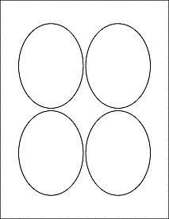
Тест 4 лица. Ваши эмоции.
На этом листе вы видите четыре лица, вернее, четыре лицевых овала, лишенных всех внешних черт. Вам надлежит не просто нарисовать нос, глаза и губы этим лицам, но и выполнить конкретное задание. Первое лицо должно быть радостным, второе - грустным, третье - злым и четвертое - обиженным. То есть задача проста - четыре лица должны выражать четыре разных человеческих эмоции.
.

Slide 18
Ключ к тесту:
ПЕРВОЕ ЛИЦО, РАДОСТЬ если вы сделали ос­новной упор на УЛЫБКУ, сделав ее широкой и откры­той, то это значит, что вы веселый и жизнерадостный человек, с удовольствием делитесь своей радостью с окружающими.

Slide 19
ВТОРОЕ ЛИЦО, ГРУСТЬ - если вы постарались пе­редать грусть с помощью РТА С ОПУЩЕННЫМИ ВНИЗ УГОЛКАМИ, то это означает, что вы доверчи­вый и ранимый человек, вас легко обидеть, вы сопере­живаете всем и стараетесь помочь тем, кто в этом нуж­дается.

Slide 20
ТРЕТЬЕ ЛИЦО, ЗЛОСТЬ - если вы сделали основ­ной упор на НОС С РАЗДУТЫМЫ НОЗДРЯМИ, то это значит, что вы прямой человек, последова-тельный в своих словах и поступках. Вы цените откровенность и предпочитаете действовать прямолинейно и откры­то, презираете трусость и подлость.

Slide 21
ЧЕТВЕРТОЕ ЛИЦО, ОБИДА - если вы постарались передать обиду, сделав упор на ПЕЧАЛЬНЫЕ ГЛА­ЗА И БРОВИ ДОМИКОМ, то это говорит о вашей впечатлительности и непосредственности, вы вери­те в лучшее и надеетесь на светлое завтра. Вас лег­ко обмануть, вы часто разочаровываетесь в людях и в жизни.

Slide 22
Каковы бы ни получились результаты вашего теста, следует знать, что любую отрицательную эмоцию можно использовать в правильных целях: зависть заставляет развиваться, учиться, а вот злость по отношению к человеку, которому мы завидуем, пользы не принесет.

Slide 23
Мы желаем вам яркого отдыха и только положительных эмоций!

